Slide 1
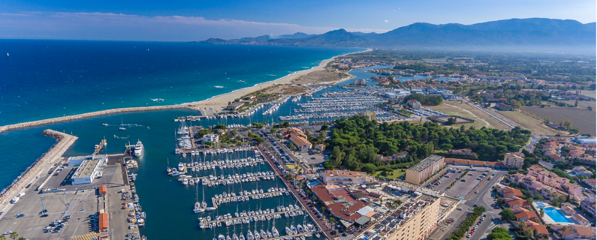
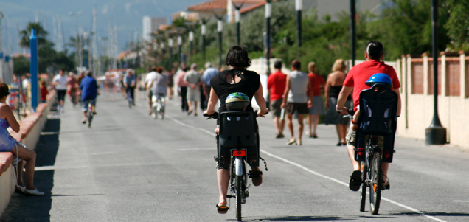
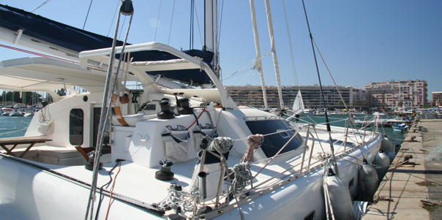
PROGRAMME ODYSSEA® TOURISME & CROISSANCE BLEUE
PROJET STRATÉGIQUE DE TERRITOIRE, ÉCONOMIE, TOURISME DURABLE, INNOVANT ET INTÉGRÉ
SAINT-CYPRIEN / SUD-ROUSSILLON
CANDIDATE AU LABEL EUROPEEN ODYSSEA® « DESTINATIONS BLEUES D’EXCELLENCE »
« L’ESCALE DES ARTS ET CULTURES CATALANS »
PÔLE N° 4 DU LABEL EUROPÉEN ODYSSEA®
« DESTINATIONS BLEUES D’EXCELLENCE® »
ODYSSEA PROTECT® INNOVATIONS POUR LE TOURISME DURABLE
Mise en tourisme de la destination Saint-Cyprien / Sud Roussillon
autour d’une offre écotouristique écomobilité et d’itinérance
touristique zéro émission de CO2 port – villes – pays catalan
dans le respect des modèles Odyssea Protect ®
Document technique pour le comité du 18 juin

Slide 2
PÔLE N° 4 DU LABEL EUROPÉEN ODYSSEA® « DESTINATIONS BLEUES D’EXCELLENCE® »
ODYSSEA PROTECT® INNOVATIONS POUR LE TOURISME DURABLE
Mise en tourisme de la destination Saint-Cyprien / Sud Roussillon autour d’une offre écotouristique écomobilité et d’itinérance touristique zéro émission de CO2 port – villes – pays catalan dans le respect des modèles Odyssea Protect ®
En complémentarité avec le programme de la Fédération Française des Ports de Plaisance « Ports Propres », la stratégie « Odyssea Protect®», en lien avec la mise en éco-tourisme Odyssea (Balades & Itinéraires des voies bleues et vertes), est une opération de protection de l’environnement et de sensibilisation.
Cette stratégie part du constat que beaucoup de territoires et de sites web traitent de l'écologie mais que cet élément est très rarement intégré aux opérations et sites officiels du tourisme ou aux offres touristiques en ligne. Aujourd’hui le constat est clair : deux mondes cohabitent mais sans stratégie de communication intégrée.
L'objectif de cette opération « Odyssea Protect® » est d'inventer une autre gouvernance, un nouveau modèle intégré, un outil numérique et de communication mieux adapté qui assure la contrepartie environnementale dans toutes les offres des opérateurs touristiques, nautiques, et en complémentarité avec les sites des Parcs Naturels Régionaux, Espaces Naturels Sensibles, aires marines protégées, des associations écologiques…
C'est la garantie de mieux toucher les publics qui ne vont pas sur des sites web « verts » quand ils cherchent des informations et des offres touristiques et nautiques.
Cette stratégie opérationnelle prévoit la création d’un vade-mecum de mise en œuvre et conditionne des conventions avec des structures gestionnaires de politique environnementale.
Responsabilité environnementale, itinérance douce, innovation et montée en gamme des offres pour un développement durable des destinations portuaires.
Odyssea Protect® vise également à unir le monde du tourisme et de l’environnement par la mise en place des voies bleues et vertes Odyssea autour des ports, par la création d’offres et de produits écotouristiques associant espaces naturels et escales culturelles, patrimoniales, nautiques, gastronomiques…
Des solutions innovantes et éco-compatibles sont proposées pour l'aménagement des ports de plaisance et la mobilité douce, comme l’Eco-gare Odyssea Protect® qui offre un parc « zéro émission de CO2 » avec voitures électriques, vélos, vélos électriques, gyropodes, bateaux électriques...
L’opération Écogare Odyssea Protect© est issue de la phase d’expérimentation des programmes pilotes de coopération européenne 2007-2013 et du projet stratégique de la Fédération Française des Ports de Plaisance mené par le Le Groupement Européen de Coopération (GEC) Odyssea® Croissance et Tourisme Bleu®.
Il incite à une véritable intégration des enjeux liant tourisme et mobilité douce au sein de politiques dédiées et intégrées. L’Eco-gare Odyssea Protect© propose un service global autour d’un parc zéro émission de CO2 : voitures électriques, vélos électriques, vélos, gyropodes, navettes.
C’est un outil d’éducation et de promotion de l’engagement environnemental du port qui permet d’adopter un comportement éco-citoyen, avec une influence significative sur l’environnement par l’adoption de pratiques écoresponsables.
L’Eco-gare Odyssea Protect© est une réponse opérationnelle à une montée en gamme des offres et des services au port, à connotation environnementale.
C’est un engagement pour un développement durable des destinations portuaires, une contribution à la phase d’expérimentation de la gestion intégrée des zones côtières « Croissance et Tourisme Bleu® 2014-2020 ». C’est aussi et surtout une réponse concrète aux attentes des clientèles envers une mobilité douce et plus ludique.
Ce service répond à l’arrivée de nouvelles pratiques et de nouvelles attentes touristiques. En effet les touristes expriment aujourd’hui leur envie de « vivre une expérience » : découverte du patrimoine, des gens d’ici, de leur mode de vie… Le transport écologique est ainsi amené à dépasser sa dimension fonctionnelle pour devenir le vecteur d’une expérience touristique innovante et attractive.

Slide 3
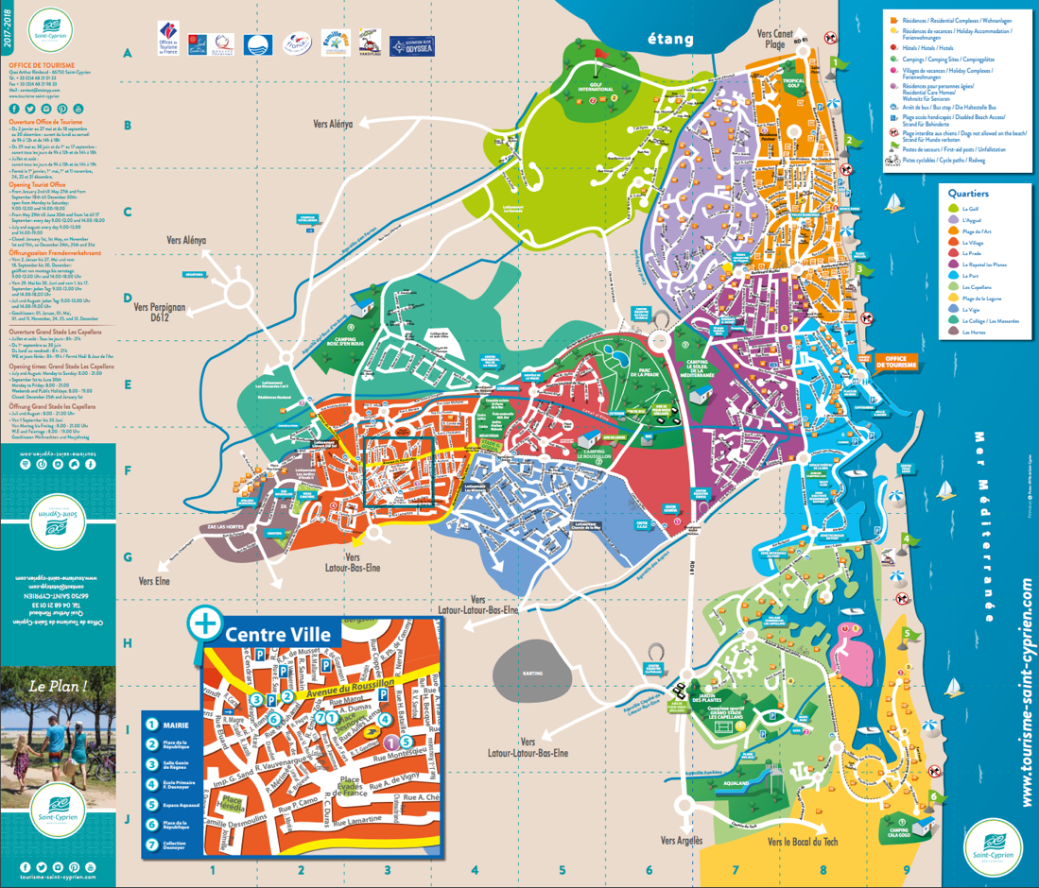
RECENSEMENT DE LA DESTINATION SAINT-CYPRIEN / SUD-ROUSSILLON EN MATIERE DE MOBILITE
Il s’agit de recenser les infrastructures, aménagements, services qui peuvent influer sur le choix du mode de transport ainsi que sur les conditions de déplacements vers, sûr et au départ la destination Saint-Cyprien / Sud-Roussillon :
Recensement des infrastructures pour ce rendre sur la destination : routières (bus, taxi), autoroutières, ferroviaires (train), maritimes, cyclables (bandes et ou pistes cyclables), à partir des points de connexion principaux de transport collectif…
Recensement des infrastructures de la destination vers les principaux pôles touristiques autour de la destination : routières (bus, taxi), autoroutières, ferroviaires (train), maritimes, cyclables (bandes et ou pistes cyclables), cheminements piétons… entre les villes de Sud-Roussillon et les principaux lieux touristiques…
Recensement des infrastructures et des partenaires sur la destination
Routières et autoroutières (bus, taxi…)
Cyclables (bandes et ou pistes cyclables)
Cheminements piétons entre les villes de Sud-Roussillon et les principaux lieux touristiques
Recensement des services de mobilité : station d’autopartage, station de vélo en libre-service (VLS), consigne à vélo, parking relais, bornes de rechargement, partenaires touristiques potentiels (recharge)…
Recensement et géopositionnement des loueurs de vélos
Recensement et géopositionnement des loueurs de vélos électriques
Recensement et géopositionnement des loueurs de voitures électriques
Recensement et géopositionnement des moyens de déplacements doux et de transport en commun sur l’eau
Recensement des potentiels installations sur des éco-gares Odyssea protect sur la commune de Saint-Cyprien et sur les communes de Sud-Roussillon

Slide 4
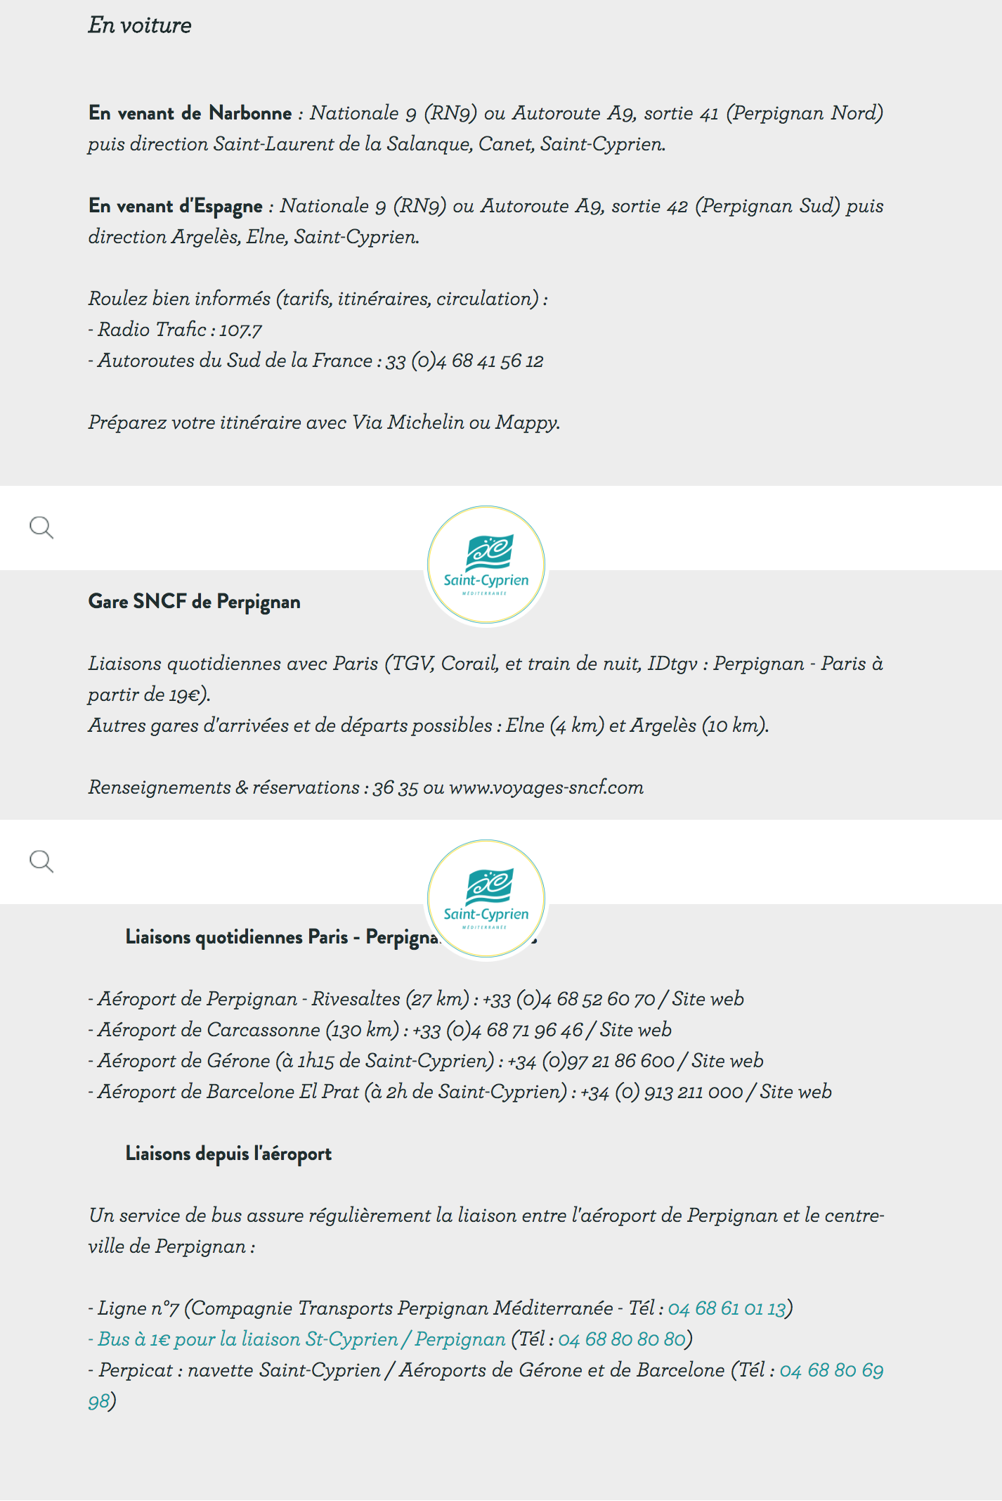
RECENSEMENT DE LA DESTINATION SAINT-CYPRIEN / SUD-ROUSSILLON EN MATIERE DE MOBILITE

Slide 5
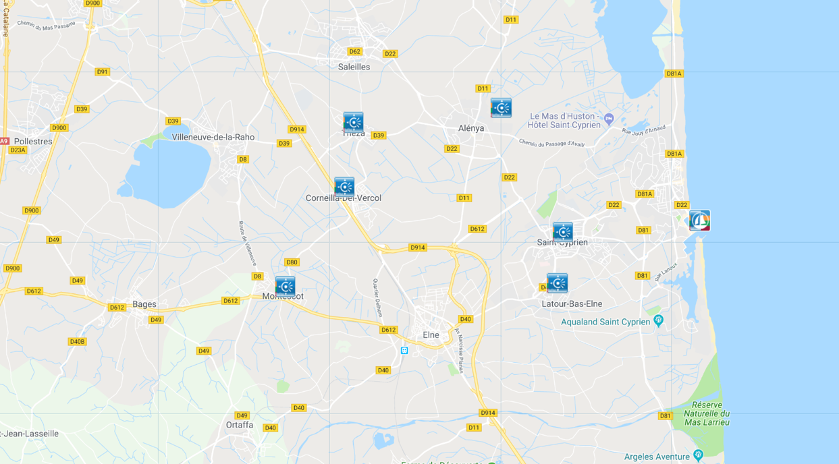
RECENSEMENT DE LA DESTINATION SAINT-CYPRIEN / SUD-ROUSSILLON EN MATIERE DE MOBILITE
PHASE 1 - TERRITOIRE DE TRAVAIL :
COMMUNAUTE DE COMMUNES SUD-ROUSSILLON
Joindre à ce document :
Le Plan Local d’Urbanisme
Le Schéma de Cohérence Territoriale (SCoT) de la Plaine du Roussillon
Tous autres documents stratégiques en matière de mobilité

Slide 6
RECENSEMENT DE LA DESTINATION SAINT-CYPRIEN / SUD-ROUSSILLON EN MATIERE DE MOBILITE
LES TRANSPORTS EN COMMUN
Merci de fournir les lignes de bus présentes sur la destination Saint-Cyprien / Sud-Roussillon avec un plan précisant les arrêts, le prix du transport, les horaires… en période scolaire et hors période scolaire, bus à 1 €, Cypobus…

Slide 7
RECENSEMENT DE LA DESTINATION SAINT-CYPRIEN / SUD-ROUSSILLON EN MATIERE DE MOBILITE
LES VOIES VERTES / LES PISTES CYCLABLES
Merci de fournir un plan des pistes cyclables de la destination Saint-Cyprien / Sud-Roussillon

Slide 8
RECENSEMENT DE LA DESTINATION SAINT-CYPRIEN / SUD-ROUSSILLON EN MATIERE DE MOBILITE
LES VOIES VERTES / CHIRCUITS
Merci de fournir un plan des circuits VTT de la destination Saint-Cyprien / Sud-Roussillon

Slide 9
RECENSEMENT DE LA DESTINATION SAINT-CYPRIEN / SUD-ROUSSILLON EN MATIERE DE MOBILITE
LES VOIES VERTES / LES PISTES CYCLABLES
Merci de fournir un listing des prestataires loueurs de vélos et/ou vélos à assistance électrique avec leur emplacement, leurs produits, leurs offres…

Slide 10
RECENSEMENT DE LA DESTINATION SAINT-CYPRIEN / SUD-ROUSSILLON EN MATIERE DE MOBILITE
LES VOIES VERTES / CHEMINS PIETONS
Merci de fournir un plan des chemins piétons de la destination Saint-Cyprien / Sud-Roussillon

Slide 11
RECENSEMENT DE LA DESTINATION SAINT-CYPRIEN / SUD-ROUSSILLON EN MATIERE DE MOBILITE
LES VOIES VERTES / SENTIERS DE RANDONNEE
Merci de fournir un plan des sentiers de randonnée de la destination Saint-Cyprien / Sud-Roussillon

Slide 12
RECENSEMENT DE LA DESTINATION SAINT-CYPRIEN / SUD-ROUSSILLON EN MATIERE DE MOBILITE
TAXI
Merci de fournir un listing des prestataires taxi avec leur emplacement

Slide 13
RECENSEMENT DE LA DESTINATION SAINT-CYPRIEN / SUD-ROUSSILLON EN MATIERE DE MOBILITE
PETIT TRAIN
Merci de décrire l’offre du petit train (horaires, période d’ouverture, tourisme, déplacement dans la ville…)

Slide 14
RECENSEMENT DE LA DESTINATION SAINT-CYPRIEN / SUD-ROUSSILLON EN MATIERE DE MOBILITE
AUTRES MOYENS DE MOBILITE ZERO EMISSION DE CO2
Merci de fournir la liste de tous les moyens de mobilité douce autre que ceux qui ont cités ci-dessus (scooter électrique…)

Slide 15
RECENSEMENT DE LA DESTINATION SAINT-CYPRIEN / SUD-ROUSSILLON EN MATIERE DE MOBILITE
SERVICES ECOTOURISTIQUES
Merci de fournir sur un plan : station de vélo en libre service, bornes de rechargement de vélos ou de voiture

Slide 16
RECENSEMENT DE LA DESTINATION SAINT-CYPRIEN / SUD-ROUSSILLON EN MATIERE DE MOBILITE
PARKING
Merci de fournir sur un plan des principaux parking sur la destination Saint-Cyprien / Sud-Roussillon

Slide 17
RECENSEMENT DE LA DESTINATION SAINT-CYPRIEN / SUD-ROUSSILLON EN MATIERE DE MOBILITE
EN MER
Merci de fournir un listing des prestataires qui offrent une prestation de transport maritime avec leur emplacement dans un concept de transport maritime départ d’un point A pour une arrivée à un point B

